Slide 1
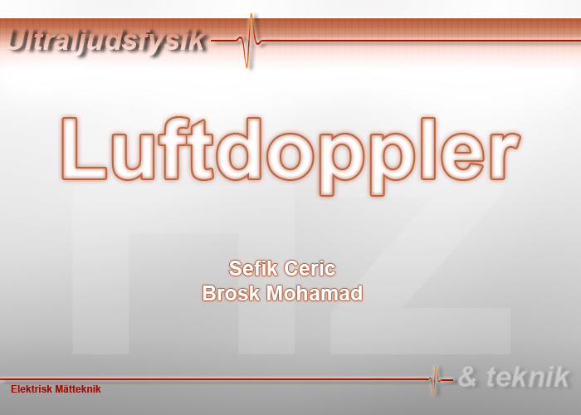

Slide 2
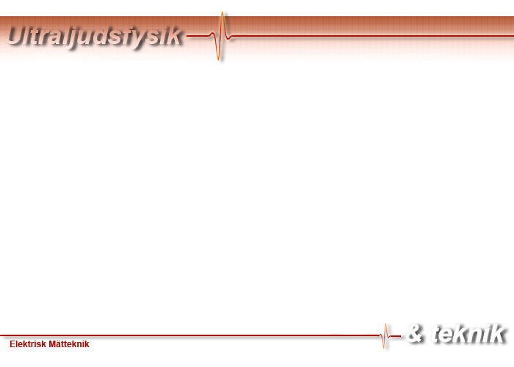
CW Doppler
PW Doppler
CDI Doppler (Color Doppler Imaging)
TDI Doppler (Kombination av Color Flow Imaging och Doppler)
Tillbaka

Slide 3
CW Doppler
Två givare – en sändare och en mottagare
PW Doppler
Kontinuerlig signal
En givare – sändare och mottagare
Pulserande signal
Tillbaka

Slide 4
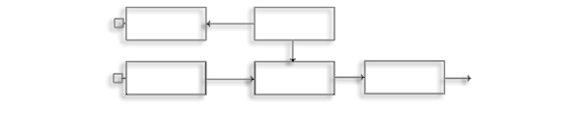
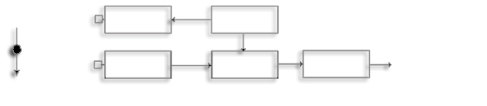
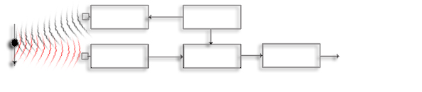
Blockdiagram för en kontinuerlig Dopplerultraljudsystem (CW)
Sändare
f₀
Sändnings
förstärkare
Oscillator
Objekt i rörelse
f₀
Doppler signal ut
Mottagnings
förstärkare
Mixer
LP- filter
Doppler signal ut
f₀ +Δf
Δf
Mottagare
Rörelselarm
Tillbaka

Slide 5
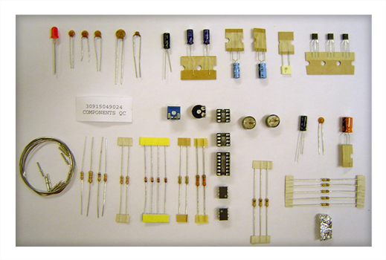
Byggsats för rörelselarm
Tillbacka

Slide 6
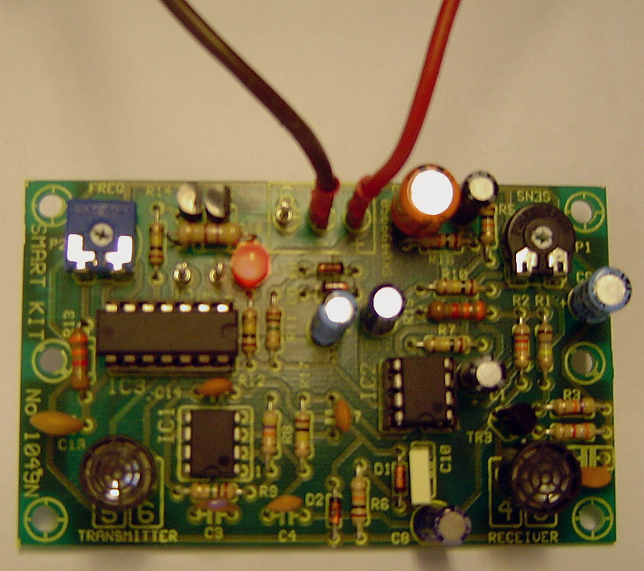

Rörelselarm
Färdigt krets
Diagram
Tillbaka

Slide 7
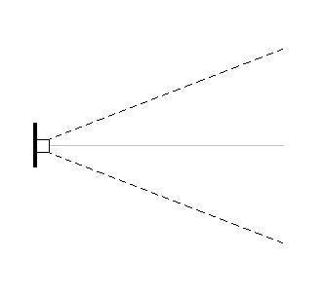
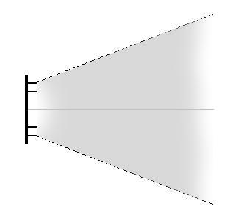
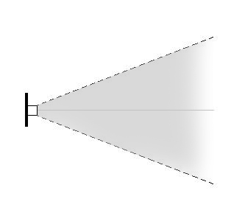
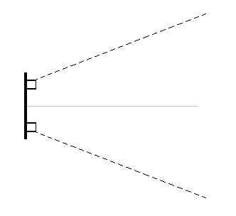
Rörelselarm - karakterisering
Ovanifrån:
Vid sidan:
Sändare
Mottagare
Sändare och Mottagare
Tillbaka

Slide 8
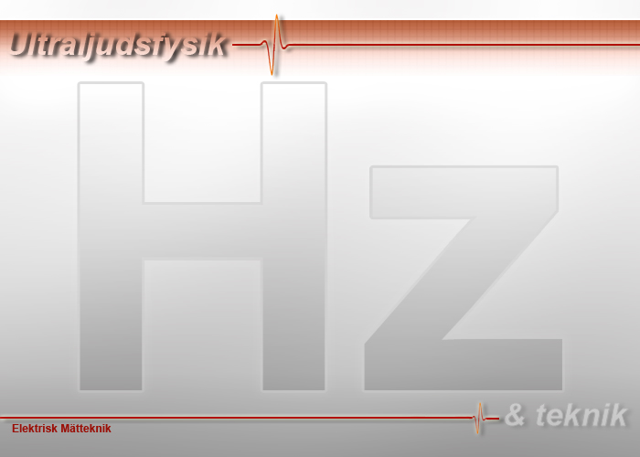
Tillbaka
1
2
3
4
5
6
7

